Slide 1
Schlüsselkonstellationen 2021
Dr. Christoph Schubert-Weller
Weihnachtsfeier der
Astrologischen Gesellschaft Zürich
19. Dezember 2020

Slide 2
Rückblick auf 2020 I
Im vergangenen Jahr hatte ich mit Blick auf 2020 erklärt, dass wir das Jahr 2020 als ein „anstrengendes Jahr“ in Erinnerung behalten dürften. Als ordentlicher Stiergeborener mit Jungfrau-Konstellationen neige ich gelegentlich zum Understatement.
Der Neustart von gleich drei großen Zweierzyklen fiel ins Jahr 2020: Saturn/Pluto am 12. Januar 2020; Jupiter/Pluto mit drei Passagen am 5. April, 19. Juni und 11. November sowie Jupiter/Saturn am 21. Dezember.
Davon müssen sich Mensch und Erde erst einmal erholen.

Slide 3
Rückblick auf 2020 II
Mit Verweis auf die starken Saturn- bzw. Steinbocknoten im Jahr 2020 hatte ich gesagt: „Der Steinbock, das Saturnzeichen, hat stets auf die eine oder andere Weise mit dem Leben, mit der Schwelle zwischen Leben und Tod, zwischen Lebendigkeit und Unlebendigkeit, zwischen Bewahrung und Preisgabe der Existenz zu tun. Es geht auch um die Schwelle zwischen Materie und Geist. Dies alles nicht als Entweder / Oder. Es geht ums Ganze, und das ist zumindest eine Frage des Sowohl / Als auch. - Es geht dabei um Leben überhaupt. Es geht um Grundsätzliches, um Bewahrung und Bewährung, aber auch um Vorbehalt und Hemmung und damit um Geduld, es geht um Langsamkeit und Nachhaltigkeit. Das Zeichen Steinbock ist nicht das tollste, das schönste, das tiefste, das lieblichste, das brillanteste Zeichen. Aber der Steinbock ist wie kein anderes Zeichen eingewurzelt ins Leben selbst. Er ist, er ist äußerst intensiv: das Musterbeispiel seiender Existenz. Er ist das konsequenteste, ernsthafteste, unermüdlichste und verantwortungsvollste Zeichen im Tierkreis. Im Steinbock, insbesondere auf der Schöpfungsachse, zeigt sich Leben, Überleben, zeigen sich Klarheit und Richtung von Leben und Wachstum.“
Wir können in diesen Sätzen im Nachhinein vielleicht auch einen Hinweis auf CORONA erkennen. Ich selber bin aber nicht auf eine gezielte Deutung im Sinn von Corona gekommen.

Slide 4
Bedeutung der drei Großzyklen
Saturn / Pluto: Ein wirtschaftlicher bzw. politischer Zyklus. Wirtschaft und (Wirtschafts-)Politik treten in eine Umbruchphase ein, meist aufgrund starker Verluste zuvor.
Jupiter / Pluto: Bei diesem Zyklus kann es um extremes Wachstum, um das ganz phantastische, völlig außergewöhnliche Glück. Aber auch extremer Druck, irrsinnige Furcht und das Aufkommen undurchschaubarer Mächte ist möglich. Und dann braucht es Zeit, bevor wieder Normalität einkehrt. So könnte es zum Beispiel mit CORONA gehen. Allerdings gilt hier auch die gute Nachricht:
Jupiter / Saturn: Ein „Zeitgeist-Wechsel“ tritt ein. Der alte Zyklus, der im Jahr 2000 im Zeichen Stier begann, betonte noch einmal die Zockermentalität, den Sharehoulder value, die zelebrierte Verantwortungslosigkeit des großen Geldes gegenüber Umwelt und Wirtschaft. Der neue Zyklus, im Start auf 00.29 Grad Wassermann, könnte einen zukunftweisenden Zeitgeist der sozialen und technologischen Innovationen aufkommen lassen.

Slide 5
Wenn man vom Rathaus (der Geschichte) kommt, ist man klüger. Das gilt auch für den Astrologen.
Erschütterung der Wirtschaft, ja, aber Corona? – Das hatte kaum einer von uns auf dem Bildschirm! Saturn/Pluto mit seinen massiven ökonomischen Verwerfungen, mit Insolvenzen und Massen-Arbeits-losigkeit lässt sich natürlich leicht als unmittelbare Folge dieses desaströsen Virus verstehen. Aber diese Zuspitzung ist noch keine seriöse Deutung!
Jupiter/Pluto liefert zwar auch nicht die schon hinreichende Kombination für eine Pandemie, aber diese Konstellation beschreibt sehr gut eine aus dem Ruder laufende Entwicklung, die zu außergewöhnlicher Panik und Hysterie führt. Damit lassen sich auch Haltungen und Maßnahmen der Politik angesichts des Geschehens einigermaßen zutreffend beschreiben.

Slide 6
Freiheit und Gewöhnung Freiheit und Zuversicht
Das neue Jahr 2021 steht im Zeichen einer schrittweisen Gewöhnung an die neu gestarteten Zyklen. Dabei muss die Menschheit achtgeben, dass sie sich nicht an die Depression gewöhnt, wie sie mit der engen Kombination von Saturn und Pluto einhergehen kann; dass sie sich nicht an die Variante von Panik und gleichzeitiger Heimlichtuerei gewöhnt, wie sie mit Jupiter/Pluto einhergehen kann. Wir haben ein Recht auf Information … und auf Zuversicht!
Hoffnungsvoll mag uns die Jupiter/Saturn-Konjunktion auf 0.29 Grad Wassermann stimmen: als Aufbruch zur Freiheit. Wer sich zur Freiheit bekennt, sollte von Zeit zu Zeit seine Ziele reflektieren und adjustieren, aber mehr noch, er sollte regelmäßig seine guten und schlechten Gewohnheiten reflektieren.

Slide 7
Jupiter und Saturn im Zeichen Wassermann I
Diese Konstellation markiert den ersten namhaften Neustart eines bedeutenderen Zweier-Zyklus außerhalb von Steinbock. Es ist, als könnte der Himmel nun zumindest probehalber auf ein paar Sicherheiten und eingezogene Korsettstangen verzichten, wie sie im Steinbock-Feld beinahe automatisch dazu gehören. Jupiter/Saturn in Wassermann ist nicht nur die Hoffnung auf Freiheit als Befreiung von Angst und Angstmachern, sondern auch auf die Freiheit, mit welcher die Menschheit sich zu Reife, Erwachsenwerden und Zuversicht trauen darf!
Und doch gehört der Steinbock mit der gleichzeitigen Betonung des Schöpfungspunktes 0° Steinbock mit zur Jupiter/Saturn-Konjunktion dazu: Sonne und Merkur stehen am Tag der Konjunktion auf 0° Steinbock.

Slide 8
Jupiter und Saturn im Zeichen Wassermann II
Eine Zeit der Innovationen, der kühnen und klugen Entwürfe und Konzepte kann anbrechen. In diesem Jahr läuft der Saturn durchweg durch das Zeichen Wassermann. Jupiter ist ebenfalls im Wassermann – bis auf eine sommerliche Unterbrechung vom 13. Mai bis 28. Juli, wenn er schon auf ersten Fischegraden steht. Saturn verweist auf Schwierigkeiten und Probleme im Zusammenhang mit Innovationen und Zukunfts-Entwürfen (Wassermann). Aber zugleich steht Jupiter bereit, diese Schwierigkeiten aufzugreifen und eventuelle Mängel zu beheben.
Denkbar ist auch, dass ein technologisches oder sozial-innovatives Fachgebiet (Wassermann) jetzt oder im nächsten Jahr theoretisch und in der Praxis erschöpfend dargestellt wird - bei großer Resonanz in der fachlichen oder auch allgemeinen Öffentlichkeit!

Slide 9
Saturn als alter Herrscher des Wassermanns
Wir ordnen gewohnheitsmäßig nach modernem Muster den Uranus als Herrscher dem Wassermann zu. Dem Saturn ist der Steinbock als Domäne zugeordnet. In der traditionellen Astrologie gilt jedoch, dass Saturn auch über den Wassermann herrscht. Saturn als Herrscher über den Wassermann bezeichnet diszipliniertes und systematisches Denken, verweist auf geistige Grundlinien, die das Fundament eines Ideengebäudes, einer Weltanschauung bilden.
In den Jahren, da Saturn durch sein eigenes Zeichen Wassermann läuft (2020 bis 2022) können wir von Wissenschaft, Politik und Weltanschauung Disziplin und Transparenz erwarten bzw. einfordern. Saturn im Wassermann betont Logik und Disziplin. Saturn im Wassermann deckt darum Willkür auf und prangert Willkür an.

Slide 10
Jupiter im Sommer 2021 im Zeichen Fische
Jupiter für etwa zweieinhalb Sommermonate in den Fischen: Das ist eine Phase, in der die altruistische Seite der aktuellen Entwürfe und Konzepte besonders gesehen bzw. betont wird. Zukunftsweisende Ideen werden vorzugsweise in ihrem Zusammenhang mit sozialem, spirituellem und altruistischem Sinn gesehen. Dieser Zusammenhang ist unabdingbar!

Slide 11
Massive Revolte: Jupiter Quadrat Uranus
17. Januar 2021, 22.49 UT
Das Quadrat von Jupiter und Uranus am 17. Januar 2021 hat nur eine einzige Passage, aber die hat es in sich: Neben Jupiter Quadrat Uranus gilt auch Mars Konjunktion Uranus, Mars Quadrat Jupiter, Mars Quadrat Saturn, Jupiter Konjunktion Saturn. Und das jahresbestimmende Quadrat von Saturn zu Uranus , erstmals am 17. Februar 2021, wirft bereits seine Schatten voraus.
Jupiter Quadrat Uranus, das ist der leichtfertige Standpunktwechsler, der sich nicht an zuvor gegebene Zusagen hält und der damit das Ideal der Freiheit mit Füßen tritt. Und das löst erheblichen Ärger aus – im schlimmsten Fall eine massive Revolte. Die begleitenden Konstellationen riechen nach Eigensinn, nach Gewalt. Es gilt womöglich der Satz „Augen zu und durch!“ - Eine brisante Woche rund um den 17. Januar!

Slide 12
17.01.2021: Jupiter Quadrat Uranus

Slide 13
Die jahresbestimmende Konstellation: Saturn Quadrat Uranus
Mit drei Passagen am 17. Februar 2021 (19.04 UT), 14. Juni 2021 (22.08 UT) und 24. Dezember 2021 (07.14 UT) bestimmt dieses Quadrat ganz entscheidend das Jahr 2021.
Im Allgemeinen markiert ein Spannungsaspekt zwischen Saturn und Uranus einen Autoritätskonflikt. Alte Strukturen sollten längst durchbrochen und erneuert sein, aber die Vertreter dieser alten Strukturen wehren sich. Dieses hartnäckige Sich wehren wird früher oder später zum Sprengsatz.
Diese Konstellation kann auch für Überraschungen (Uranus) im Gefüge politischer und öffentlicher Systeme (Saturn) stehen. Letztmals im Spannungsaspekt (Oppositon) standen Saturn und Uranus in einer fünffachen Passage 2008 bis 2010 (Wahl Obamas zum US-Präsidenten, globale Finanzkrise usw.).

Slide 14
Saturn Quadrat Uranus: Positive und negative Würden
Saturn im Wassermann steht im eigenen Zeichen. Uranus im Stier steht dagegen „im Fall“. Es ist möglich, dass Saturn beim jetzigen Autoritätskonflikt die Oberhand behält.
Es könnte aber auch so gehen: Diesmal ist Saturn im Wassermann zumindest auf geistiger Ebene etwas fortschrittlicher gesonnen und verhilft so seinem durch die Position im Stier befangenen Aspekt-Partner zu deutlicherem Durchbruch.
Dann würde es bei der jetzigen Konstellation um uranische Themen vor stierbetontem Hintergrund gehen: Ernährung, Anbau, Vieh- und Landwirtschaft, Tierschutz, aber auch Banken, Geldgewerbe, Zinswirtschaft usw.

Slide 15
17.02.2021: Saturn Quadrat Uranus (1. Pass.)

Slide 16
Saturn / Uranus, Deutung der 1. Passage
Bei dieser 1. Passage wird der Autoritätskonflikt zusätzlich durch eine hochemotionale Situation befeuert. Mond steht stark im Stier, im Quadrat zu Saturn und in Konjunktion mit Uranus – einerseits das aufgeregte Volk (Mond/Uranus), andererseits das durch Mängel (Saturn) betroffene Volk (Mond). Das riecht fast wieder nach Bürger-unruhen, es riecht danach, dass Menschen bedrängt werden und hartherzig handeln bzw. der Staat geht auf fragwürdig saturnische Weise mit dem Volk und seinen Vertretern um. Es kann etwas geschehen, das die Glaubwürdigkeit der Regierung (Saturn) und die weitgehende Akzeptanz der Regierung (Stier-Mond) nachhaltig unter-gräbt.

Slide 17
15.06.2021, Saturn Quadrat Uranus (2. Pass.)

Slide 18
Saturn / Uranus, Deutung der 2. Passage
Auch die zweite Passage von Saturn und Uranus zeigt die hochemotionale öffentliche Lage an. Der Mond im Löwen zeigt nun ein stolzes, selbstbewusster gewordenes Volk an, das sich – Mond Opposition Saturn – in offene Konfrontation mit Staat und Regierung stellen könnte. Mond / Uranus, diesmal im Quadrat, unterstreicht die brenzlige Lage.
Wie sehen zu dieser Zeit die Währungs- und Wirtschaftsdaten aus? Venus, das mundane Symbol für die zur Verfügung stehenden Mittel, steht im Quadrat zu Chiron. Mit Engpässen ist zu rechnen.
Sonne Quadrat Neptun deutet nicht gerade auf solide, klare Führung hin. Die Erwartungen an die Regierungen sind unrealistisch. Die Politik der Regierungen ist noch weit unrealistischer.

Slide 19
24.12.2021, Saturn Quadrat Uranus (3. Pass.)

Slide 20
Saturn / Uranus, Deutung der 3. Passage
Die enge Konjunktion der rückläufigen Venus mit Pluto auf 26 Grad Steinbock fällt sofort ins Auge. Wir erinnern uns an die Venus/Pluto-Konjunktion auf 0 Grad Steinbock am 26. Januar 2008, zeitgleich mit dem Beinahe-Zusammenbruch der französischen Société Générale. Da hatten sich ein paar Herrschaften verzockt - mit Milliardenschäden als Folge. In der Rückschau war das ein erstes und sehr deutliches Signal dafür, dass das Finanzsystem der Welt (Venus) vor einer massiven Änderung stand und steht (Pluto). Jetzt könnte es so weit sein: Währungsreform, Veränderung von Zinssystem, Veränderung einschlägiger Besteuerung von Banken usw.
Erneut steht Mond im Zeichen Löwe und zudem im Trigon zur Sonne. Zwischen Regierung und Volk soll alles schön harmonisch laufen. Aber mit der gleichzeitigen Mond/Jupiter-Opposition ist da auch große Unaufrichtigkeit mit im Spiel, wahrscheinlich auf beiden Seiten. Das Horoskop der 3. Saturn/Uranus-Passage zeigt für viele europäische Länder Mond im 8. und Jupiter im 2. Haus. Da liegt das Thema Geld, Banken, Kreditwirtschaft zusätzlich zu der Venus/Pluto-Konstellation und ihrem Bezug zur Finanzwirtschaft recht nahe.

Slide 21
Zusammenfassung
Das sollten Sie 2021 erwarten: Situationen emotionaler Zuspitzung, eventuell Unruhen und (Autoritäts-)Konflikte. Das Volk, die Bürger werden selbstbewusster. Es ist möglich, dass gegen Jahresende zumindest der Versuch gemacht wird, ein neues Finanzsystem bzw. massive Änderungen am bisherigen System zu etablieren.
Das sollten Sie 2021 tun: Nehmen Sie Ihre Bürgerrechte wahr. Stellen Sie im Sinn der Jupiter/Saturn-Konjunktion am Beginn des Wassermanns immer wieder die Frage, ob Sie unterwegs zu einer verantwortlichen Freiheit sind. Ändern Sie etwas, wenn die Antwort NEIN lautet. Geben Sie Ihrer (Protest-)Haltung höflich und pointiert und auf alle Fälle gewaltfrei Ausdruck.

Slide 22
Ausblick
Saturn und Uranus treten im Oktober 2022 noch einmal fast (Orbis < 1°!) ins Quadrat zueinander. Die politischen und bürgerrechtlichen Konflikte des Jahres 2021 werden uns wahrscheinlich auch 2022 noch begleiten.

Slide 23
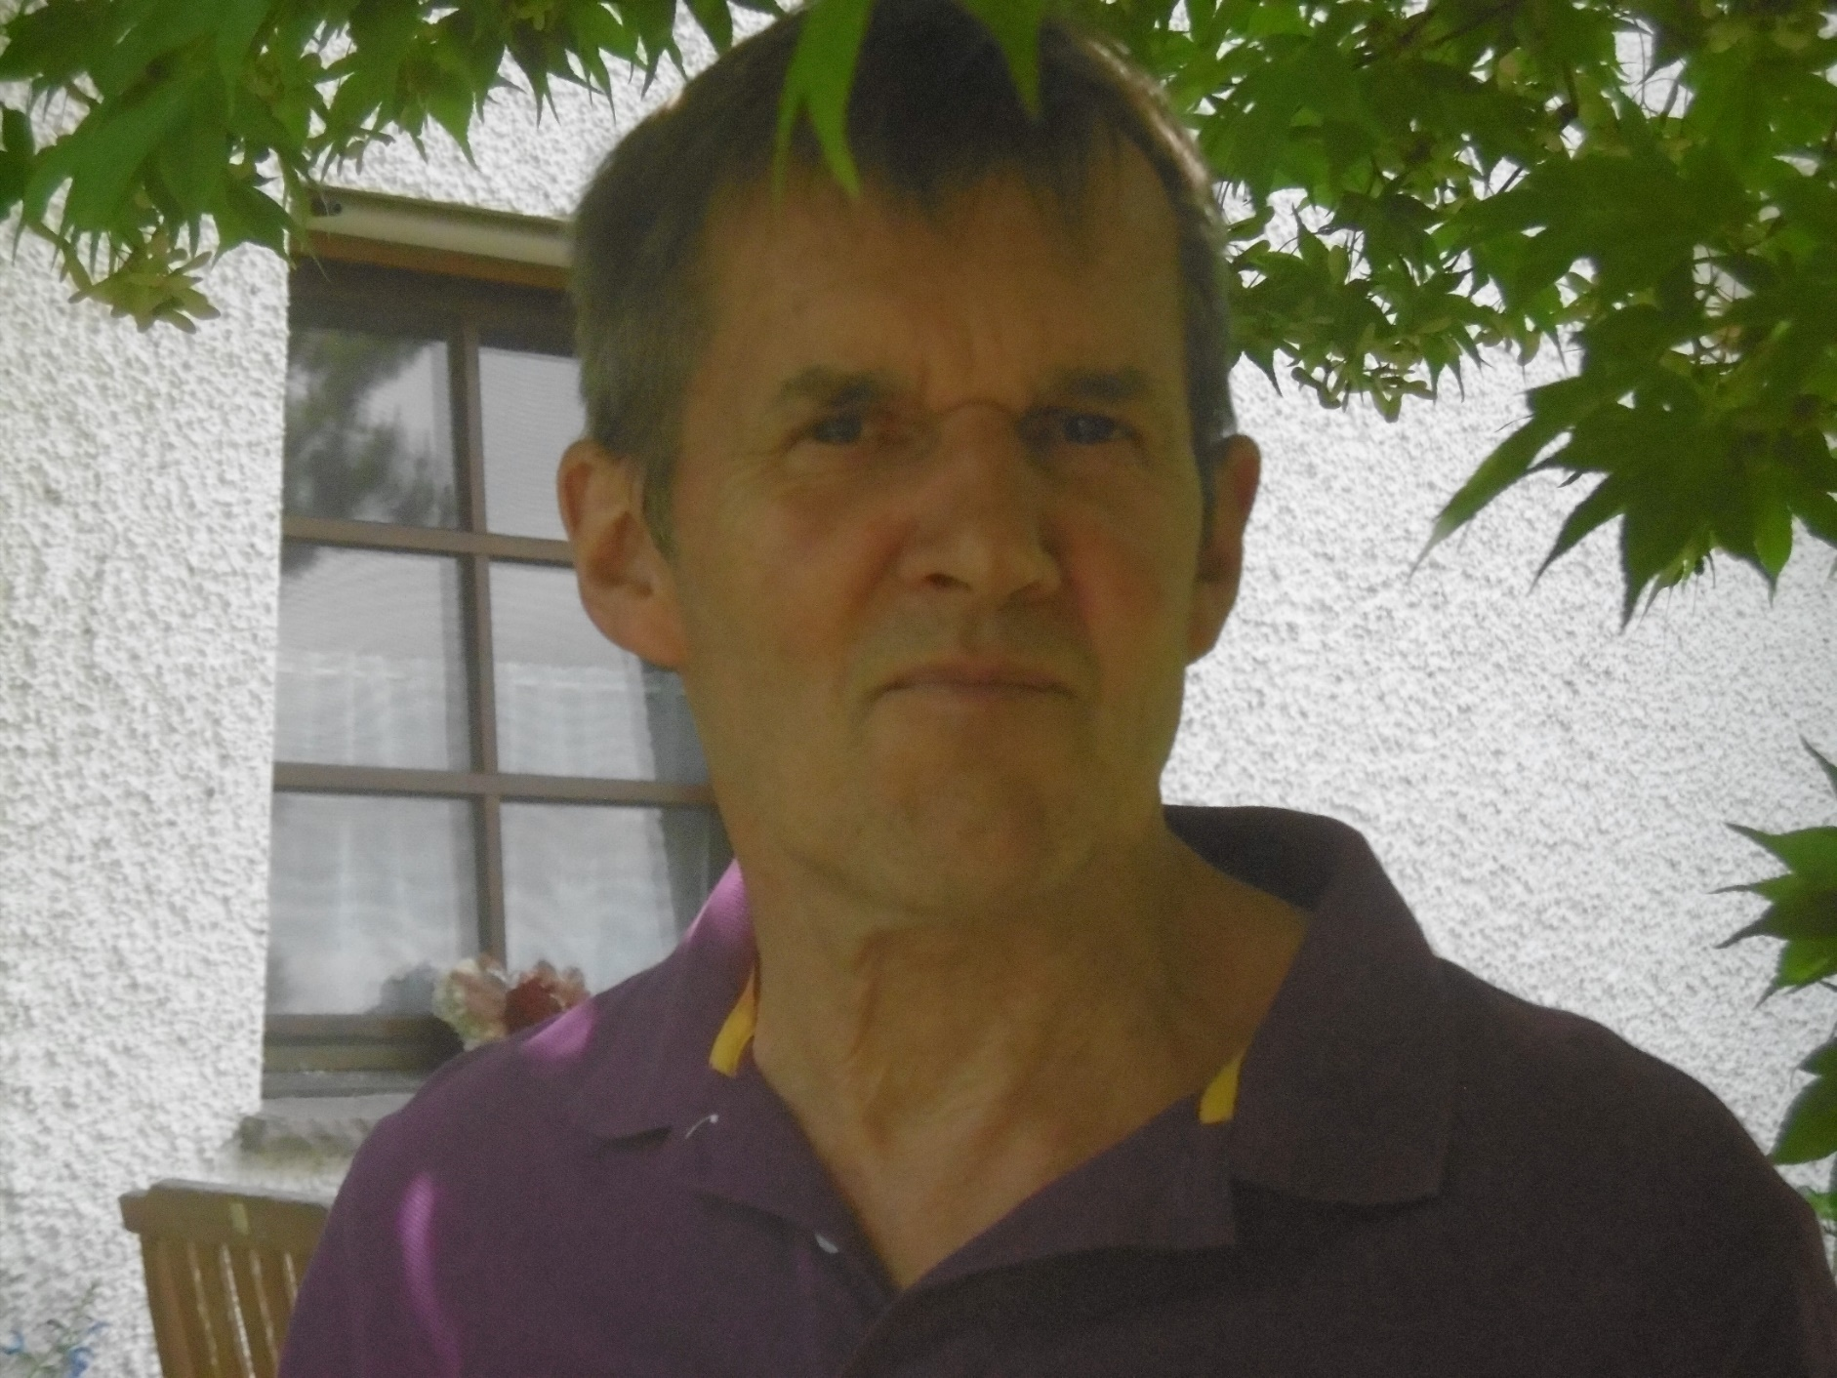
Vielen Dank!
Ein schönes Weihnachtsfest und ein friedliches Jahr 2021 wünscht:
Dr. Christoph Schubert-Weller

